Slide 1

Досвід роботи
вчителя музичного мистецтва
загальноосвітньої школи І-ІІІ ступенів села Озерної
Христинич Ірини Євгенівни

Slide 2
Моє педагогічне кредо:
Музику треба не викладати, а вкладати серцем у душі дитячі.
Моє життєве кредо:
Любити життя і цінувати кожну його хвилину.

Slide 3
Тема, над якою я працюю:
“Формування духовних почуттів в учнів засобами музичного мистецтва”

Slide 4
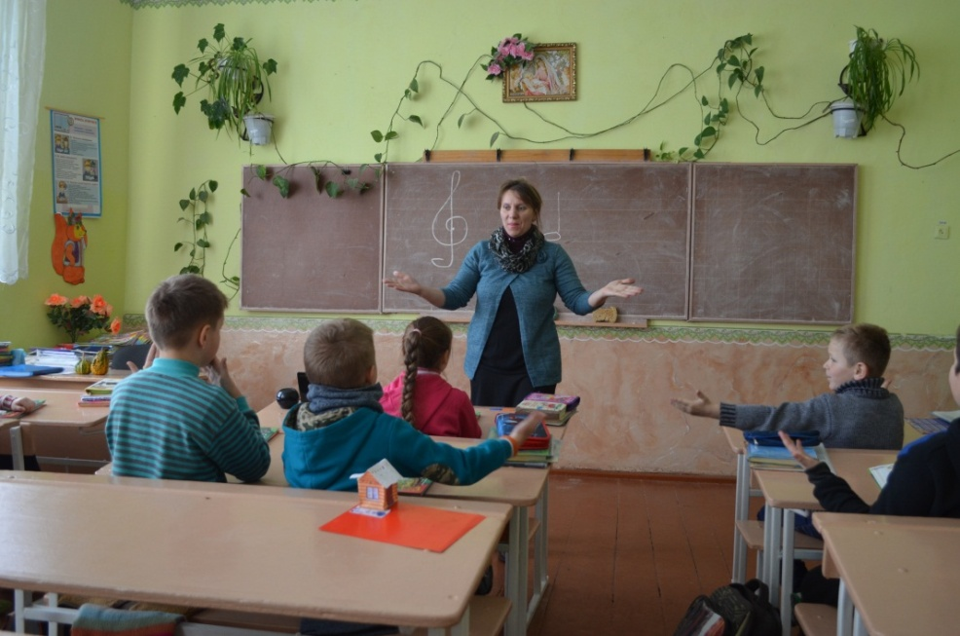
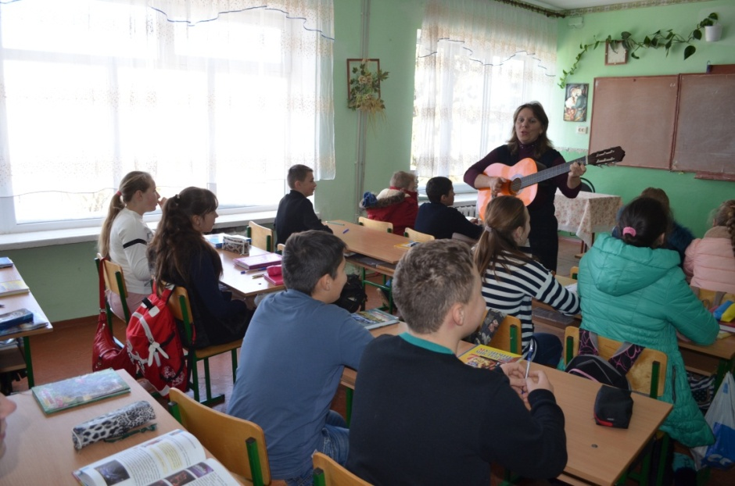
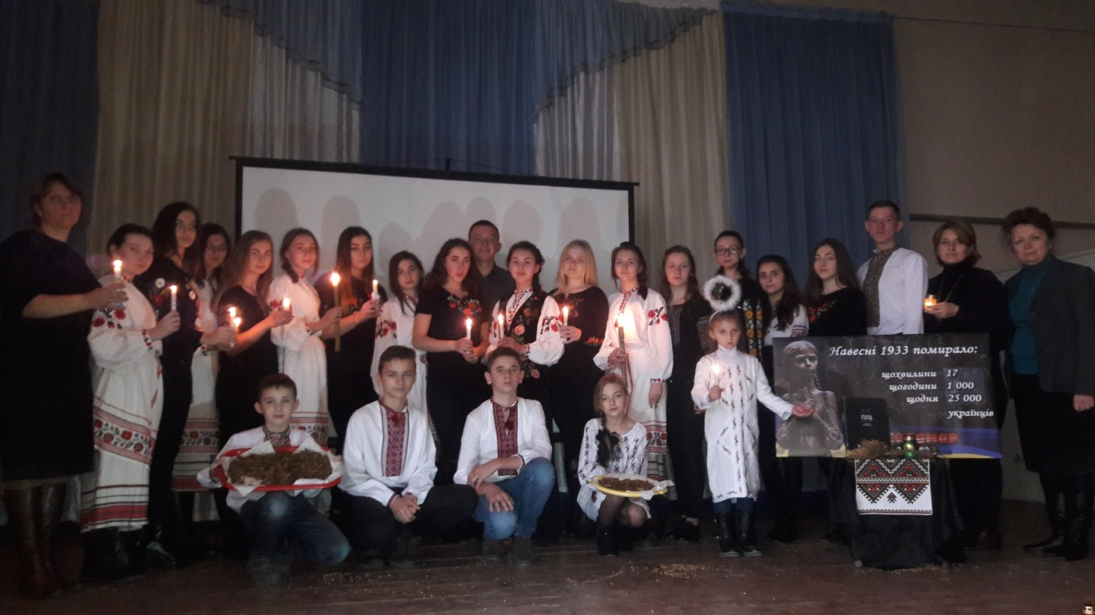
Моя місія
Дарувати радість і бути наставником у духовному та творчому спілкуванні дітей з музичним мистецтвом

Slide 5
Мотивація музичної діяльності учнів
Духовний аспект:
- насолода;
- радість;
- задоволення;
- самовираження;
Матеріальний аспект:
- оцінка дорослих та однолітків.

Slide 6
Методи, які я використовую в своїй роботі
Загальні методи:
метод розповіді та бесіди;
метод наочності;
ігровий метод;
метод порівняння і зіставлення;
метод узагальнення.
Спеціальні методи:
метод художньо-педагогічної драматургії;
проблемний (пошуковий) метод;
метод роздумів про музику;
метод емоційного заряду;
метод музичних узагальнень.
Інтерактивні методи:
«Мозковий штурм»;
«Музичне доміно»;
«Малюємо в уяві»;
«Музичний ланцюжок»;
«Впіймай помилку»;
«Портрет»;
«Музичне змагання».

Slide 7
Пріоритети позакласної роботи
виявлення та розвиток обдарованих дітей;
формування навиків хорового (ансамблевого) співу;
вироблення естетичної культури та збагачення духовного світу дитини засобами музичного мистецтва.

Slide 8
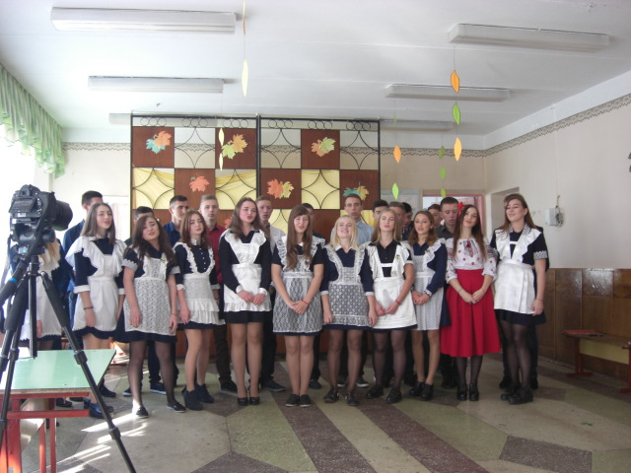
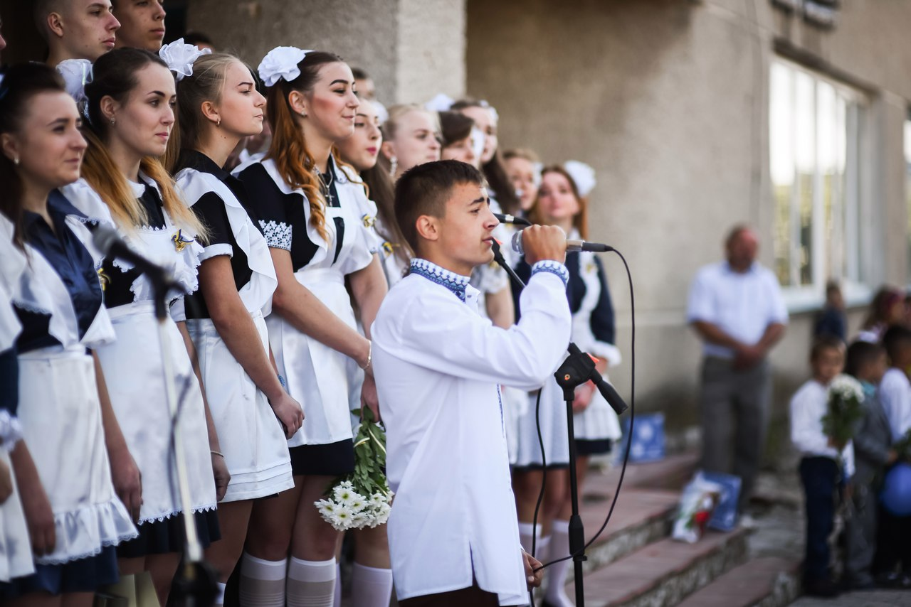
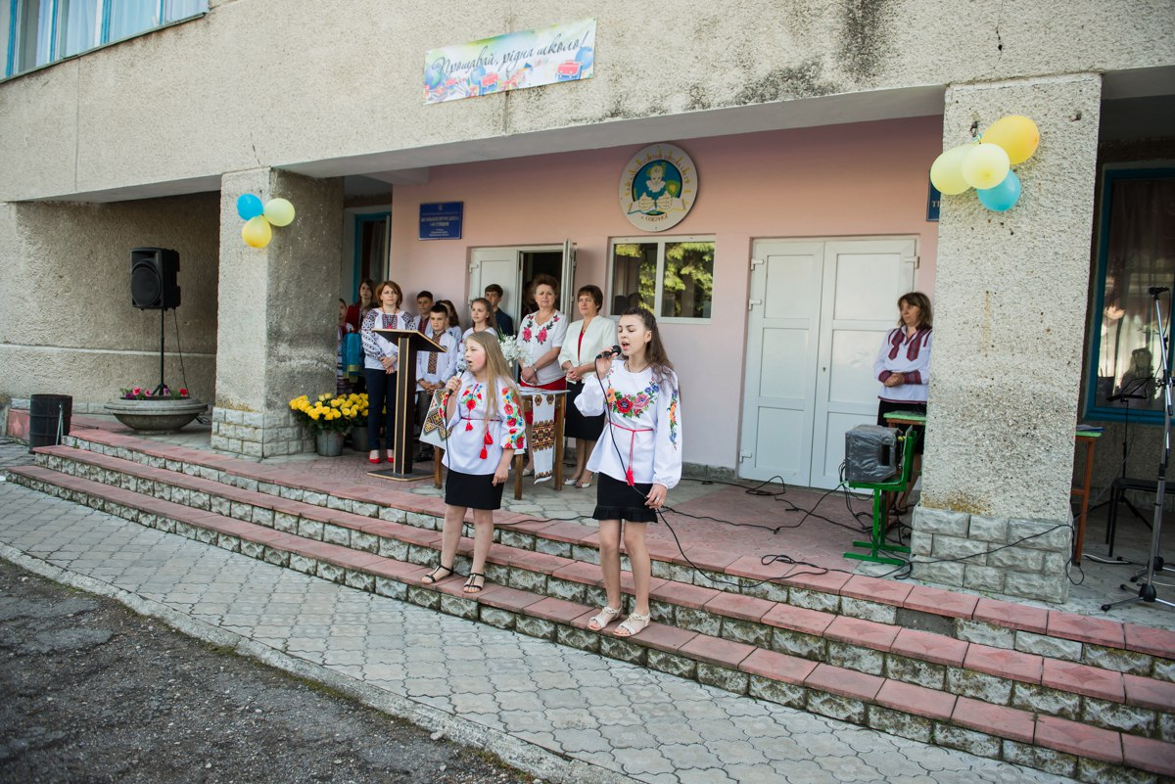
Учні приймають активну участь у виховних масових заходах

Slide 9
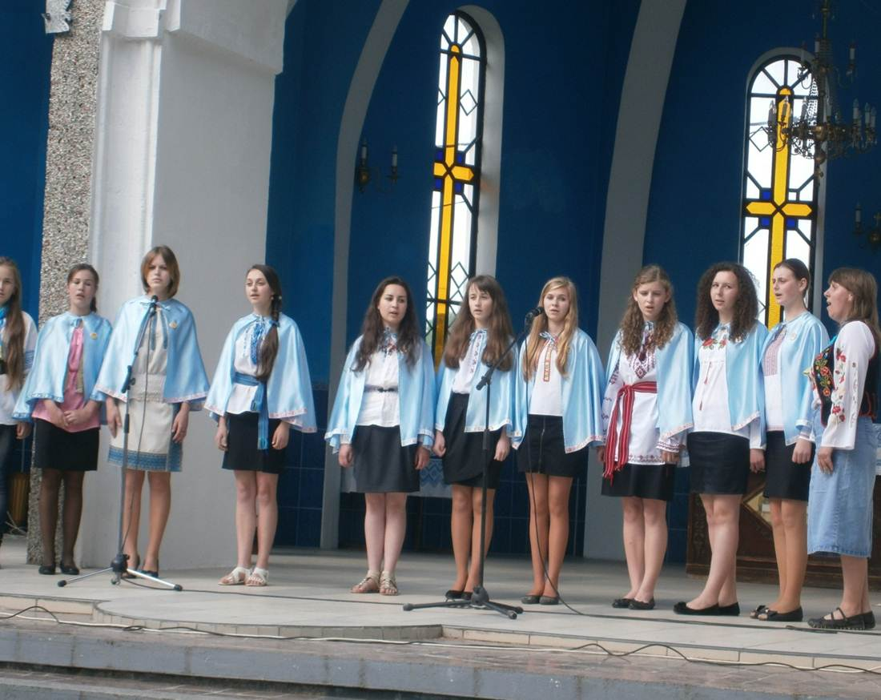
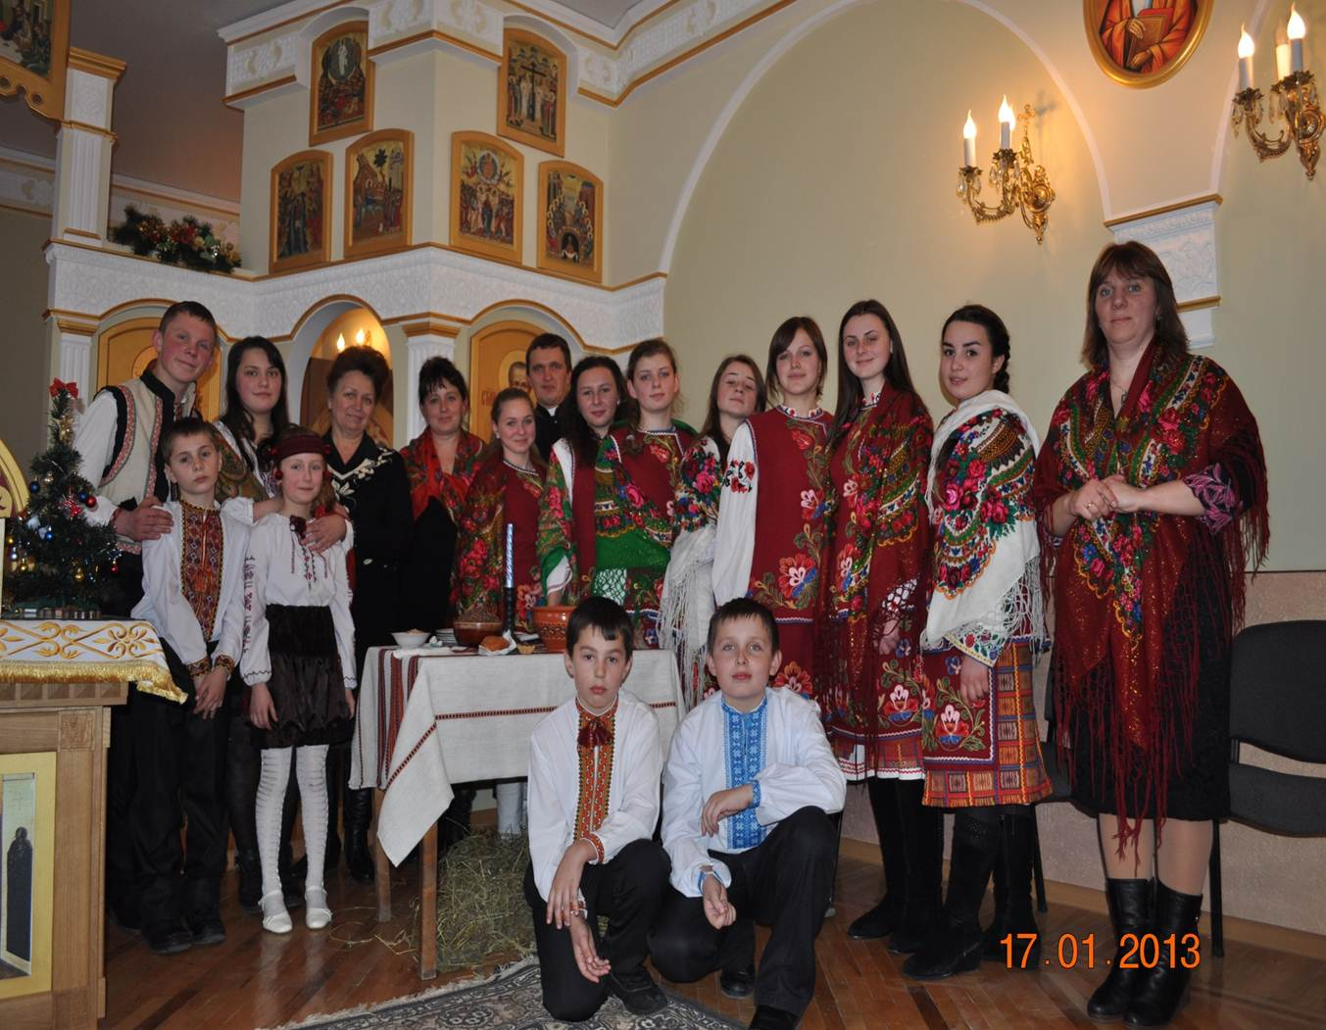
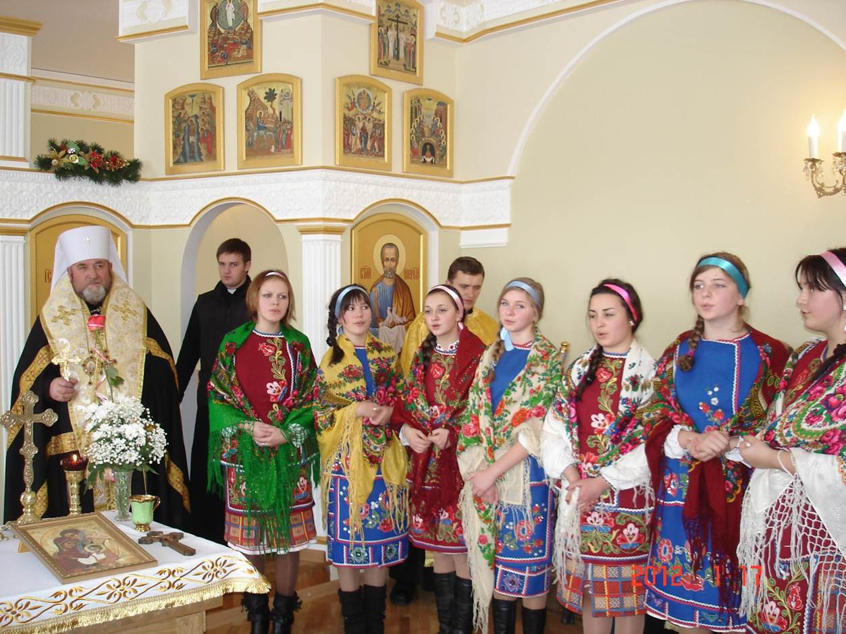
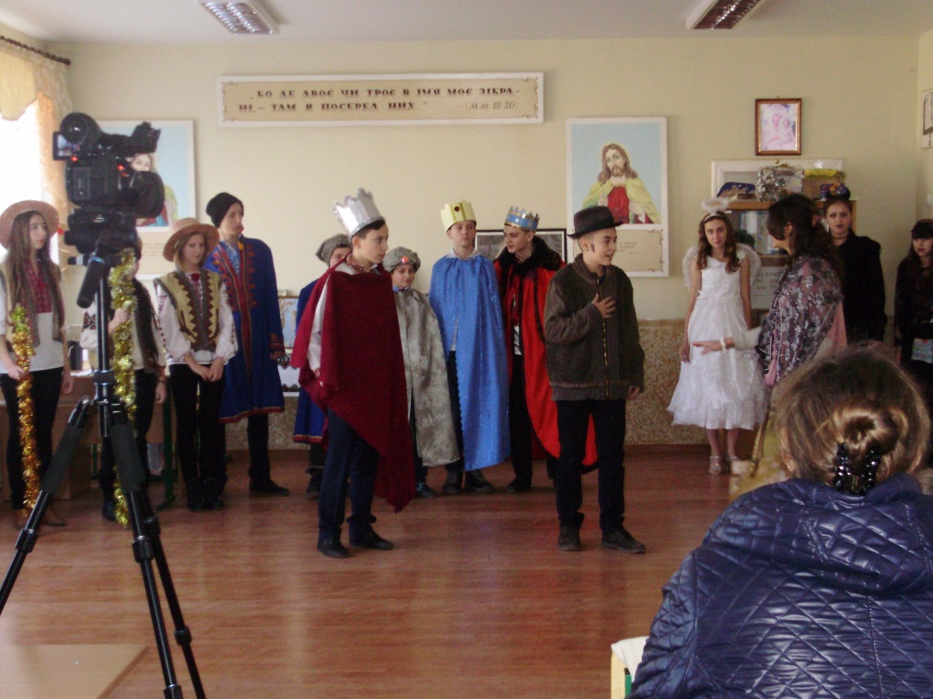
Школа – осередок духовного виховання учнів

Slide 10
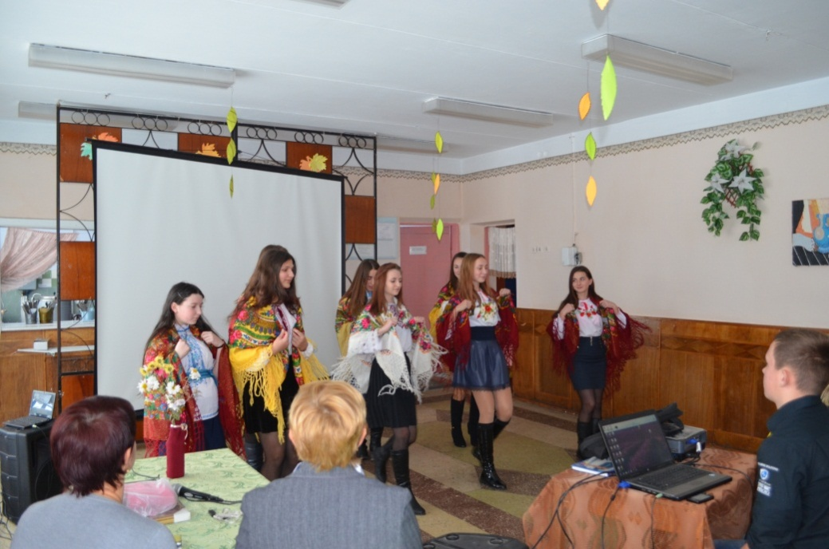
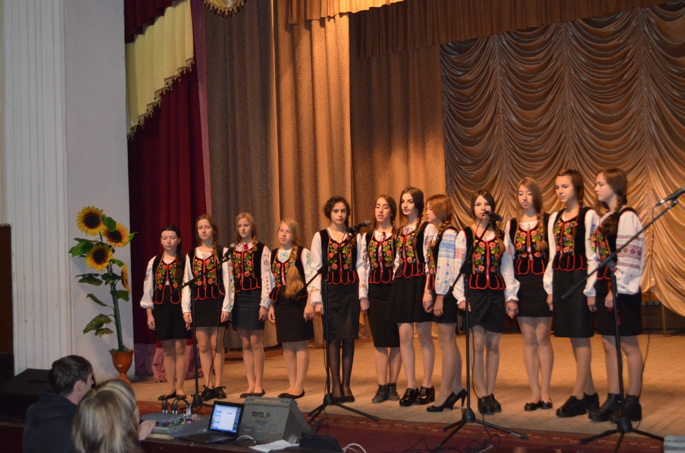
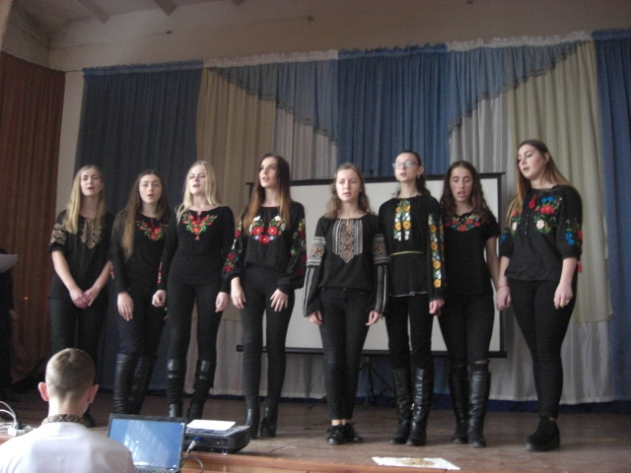
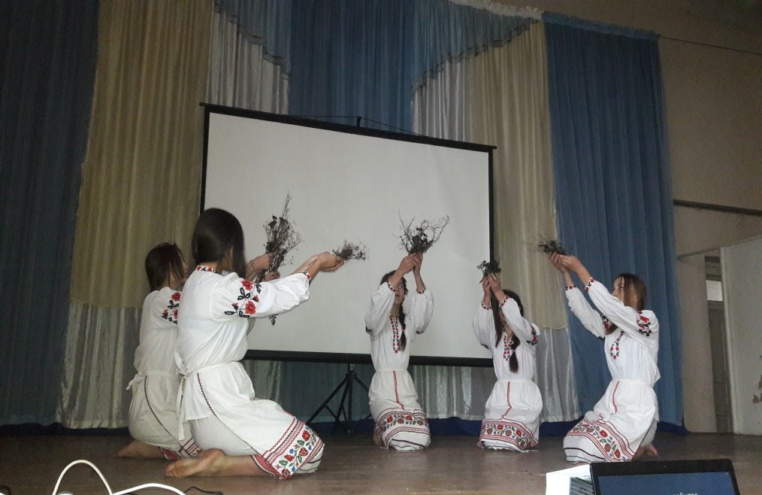
Несемо пісню у серцях

Slide 11
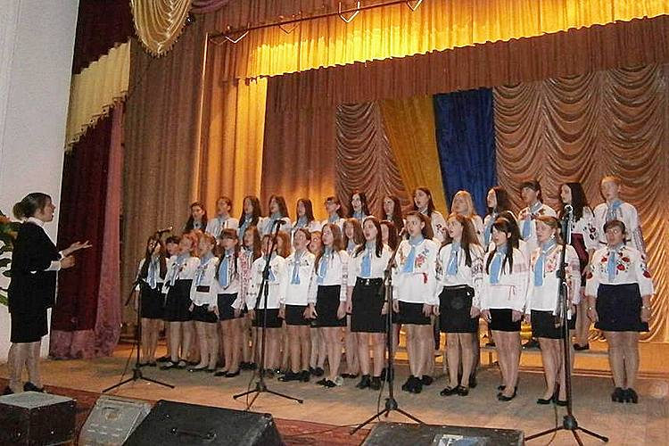
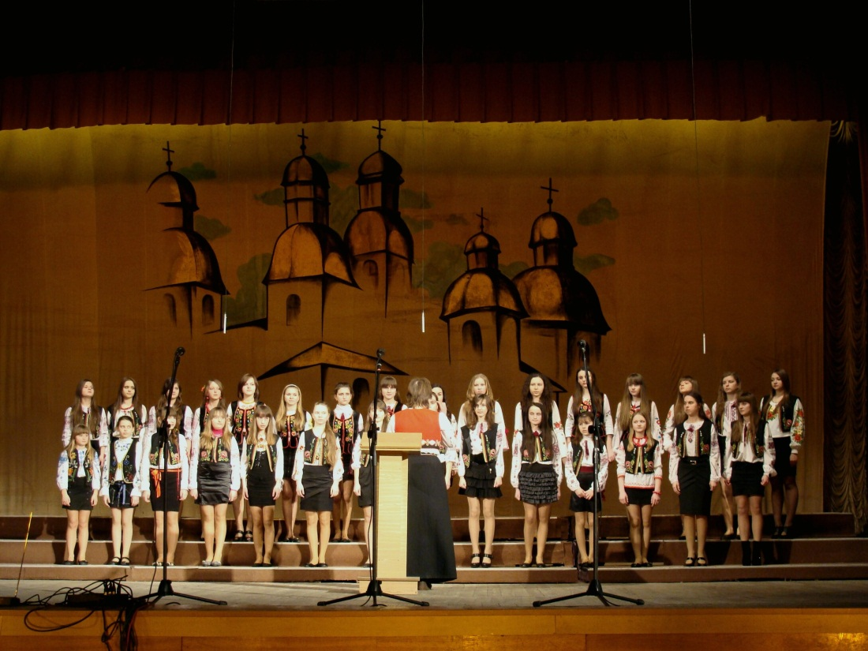
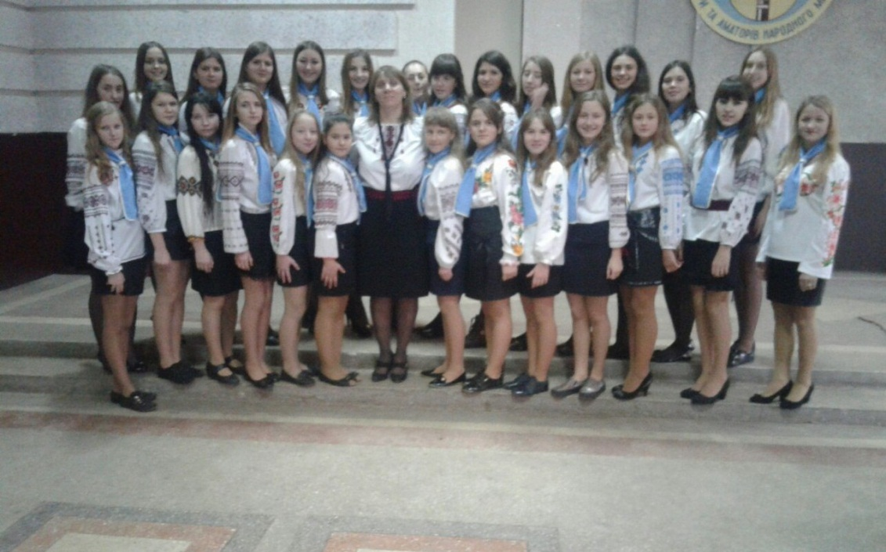
Гордість школи – хор духовної пісні

Slide 12
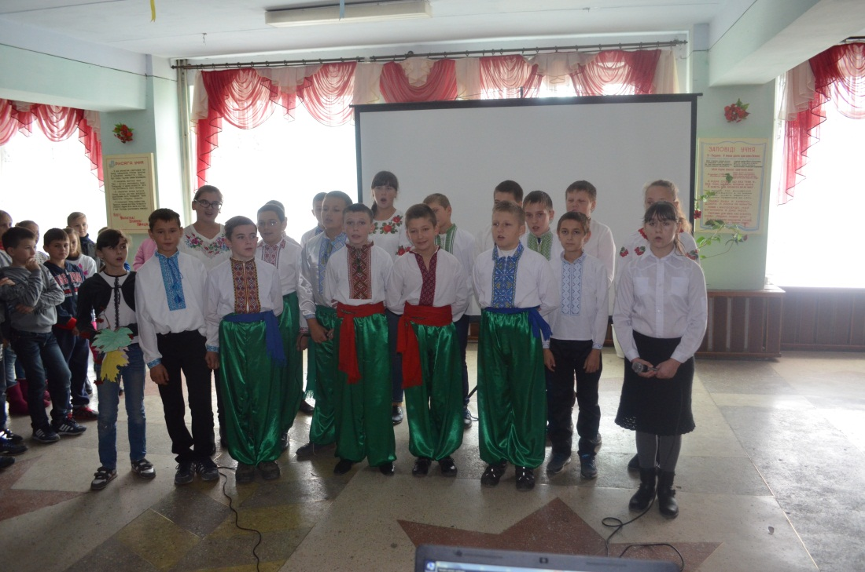
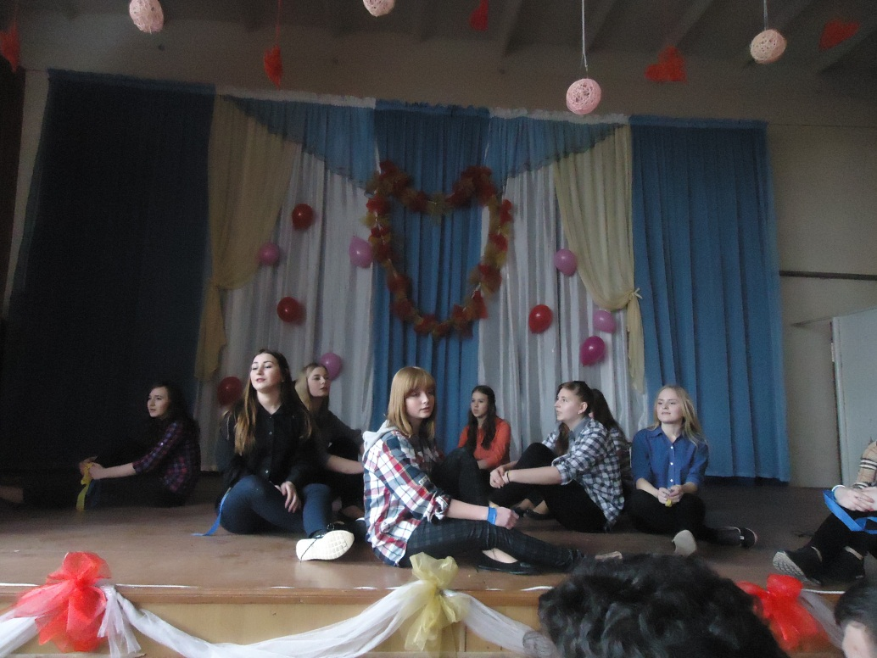
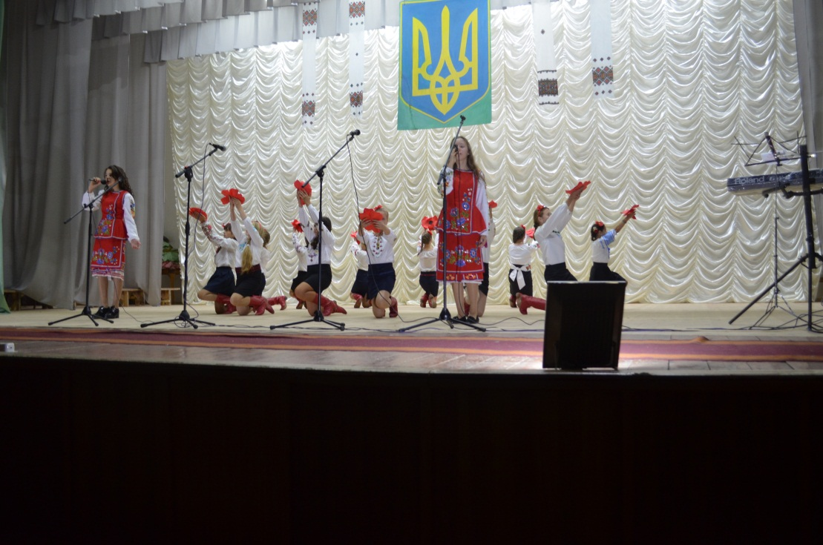
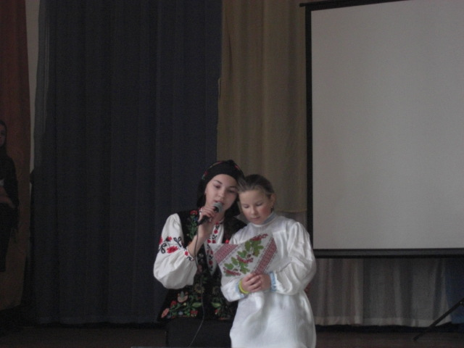
Малі форми

Slide 13
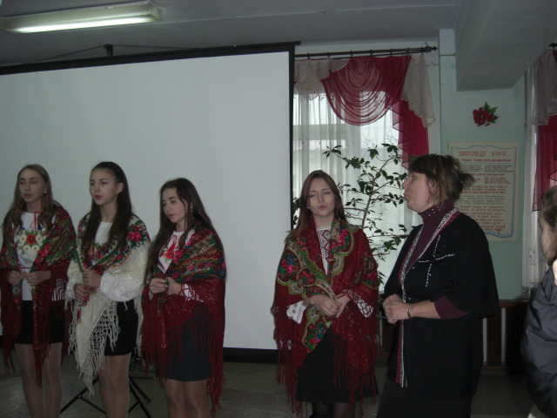
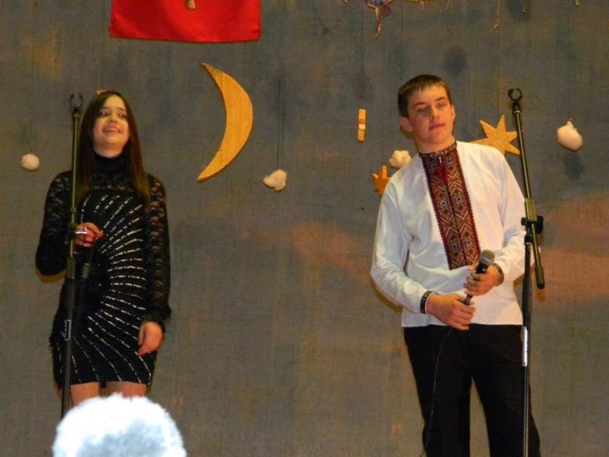
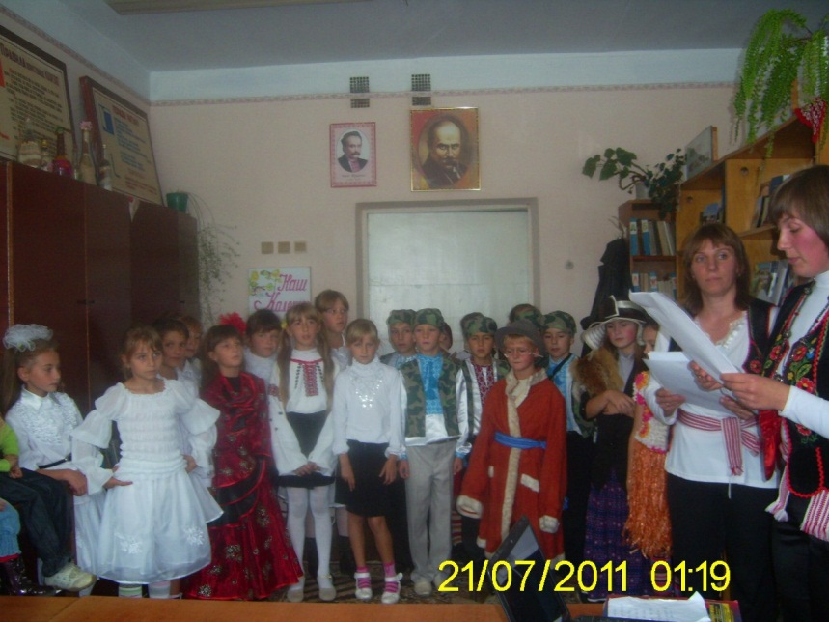
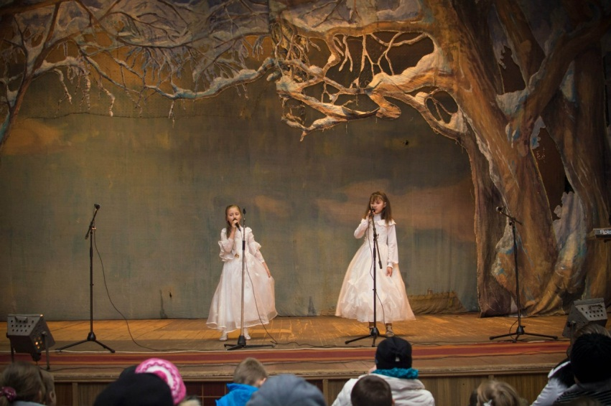
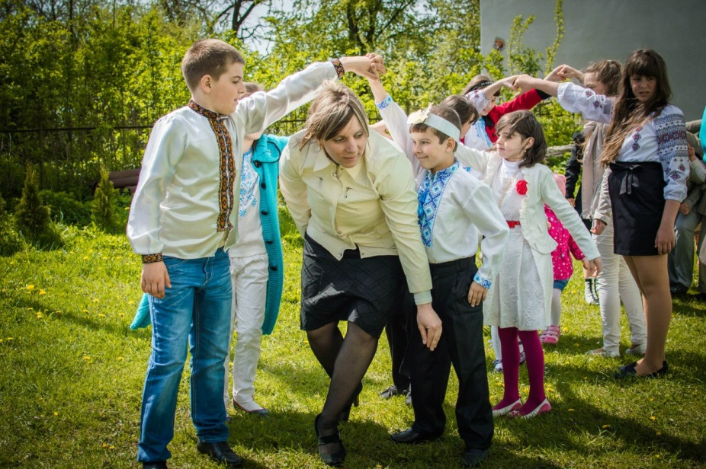
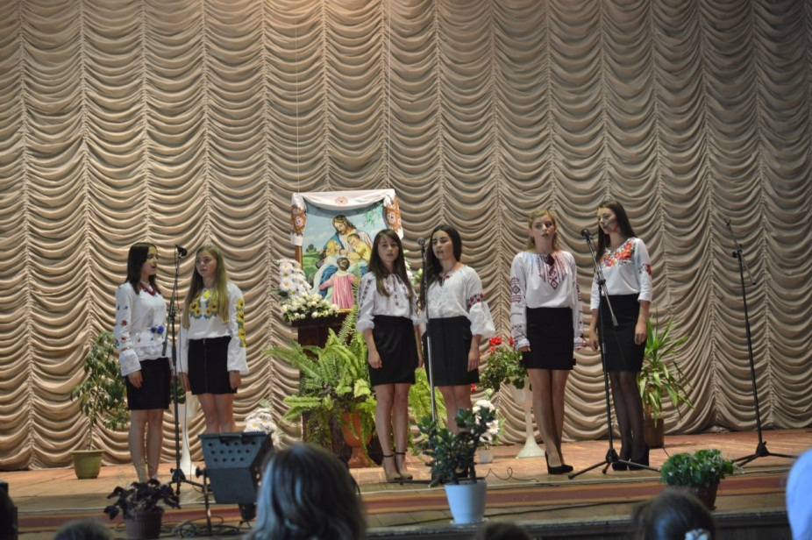
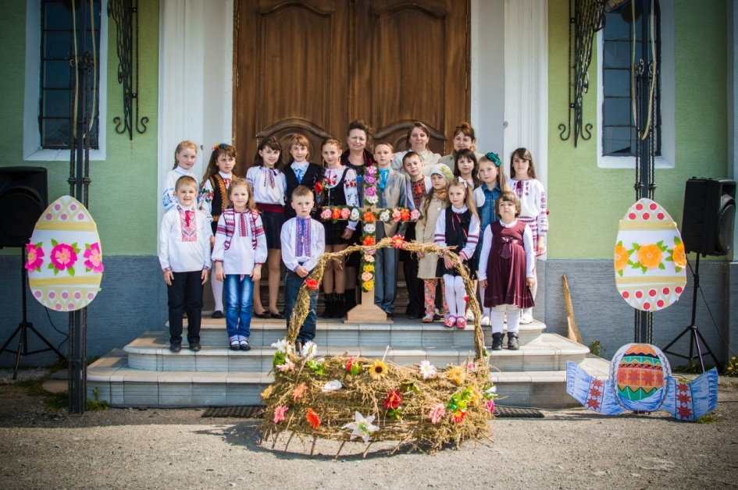

Slide 14
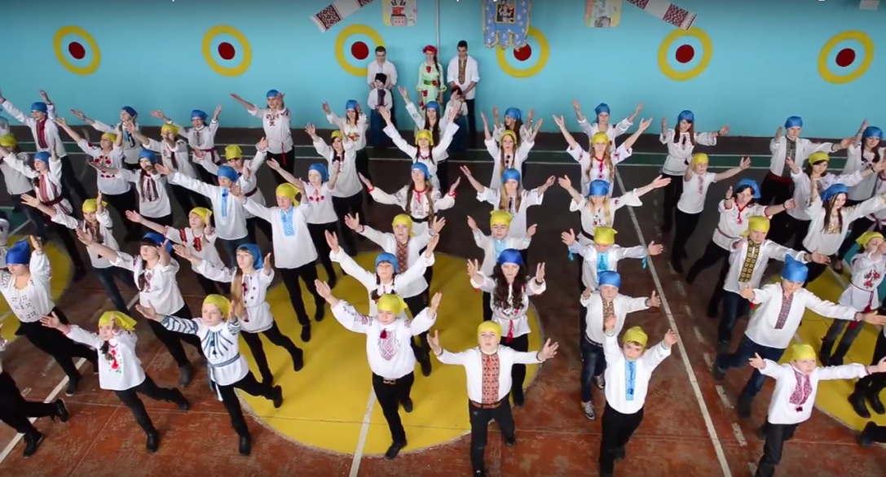
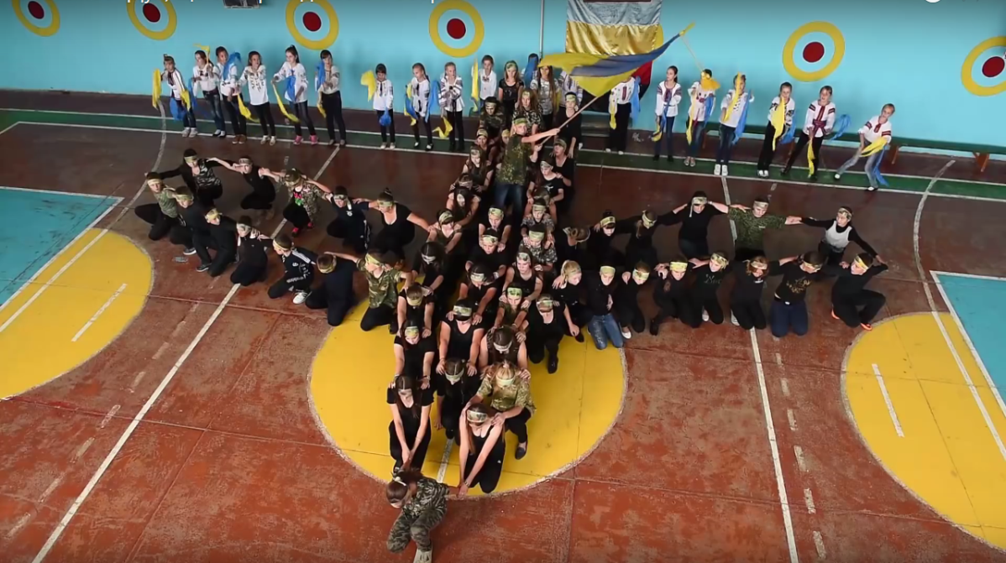
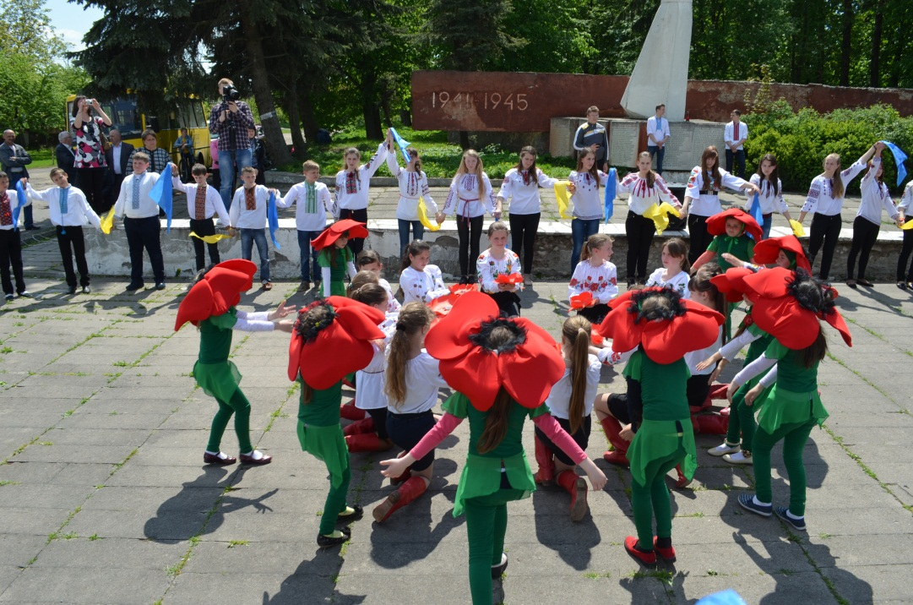
Флешмоби

Slide 15
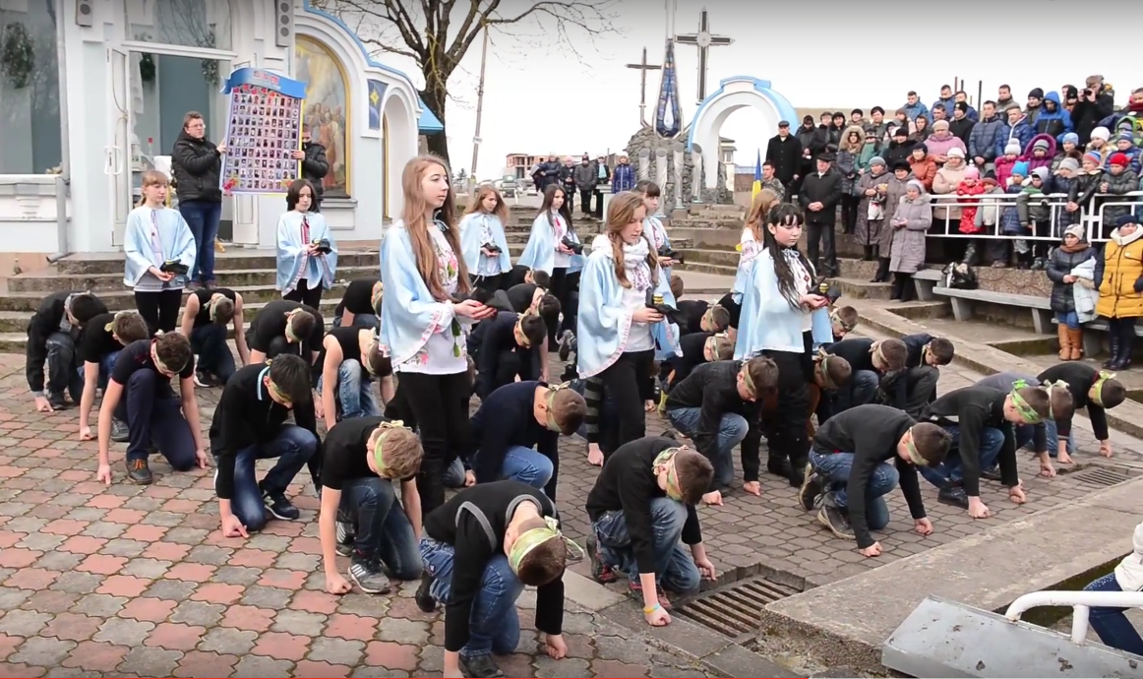
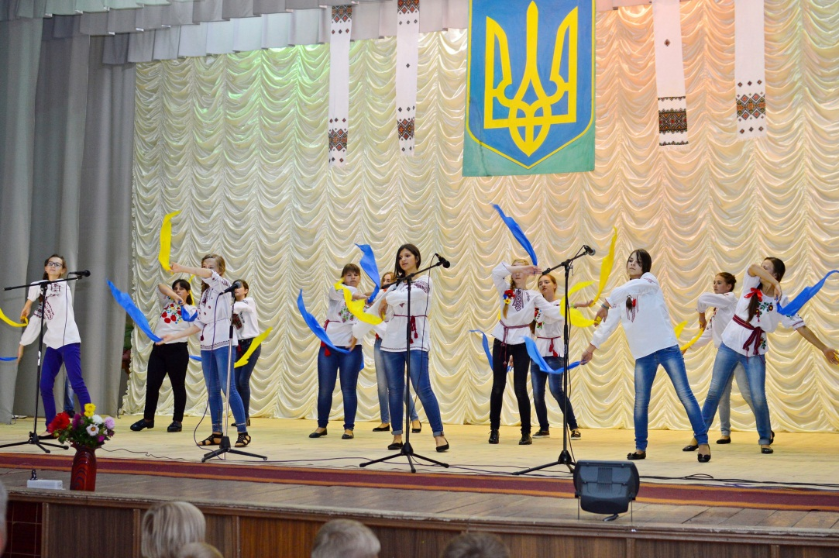

Slide 16
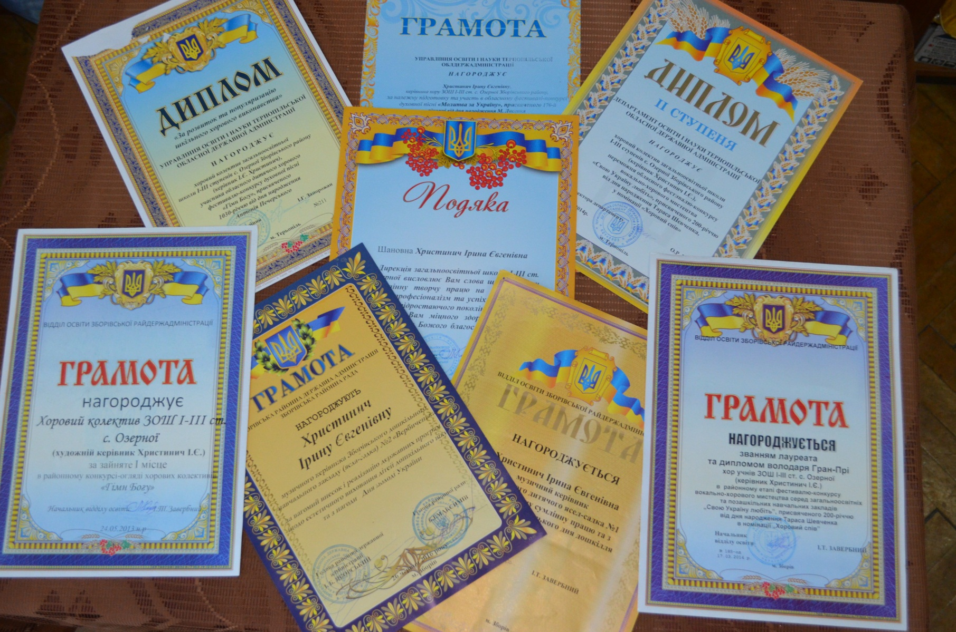
Наші досягнення

Slide 17
Дякую за увагу!

